Slide 1
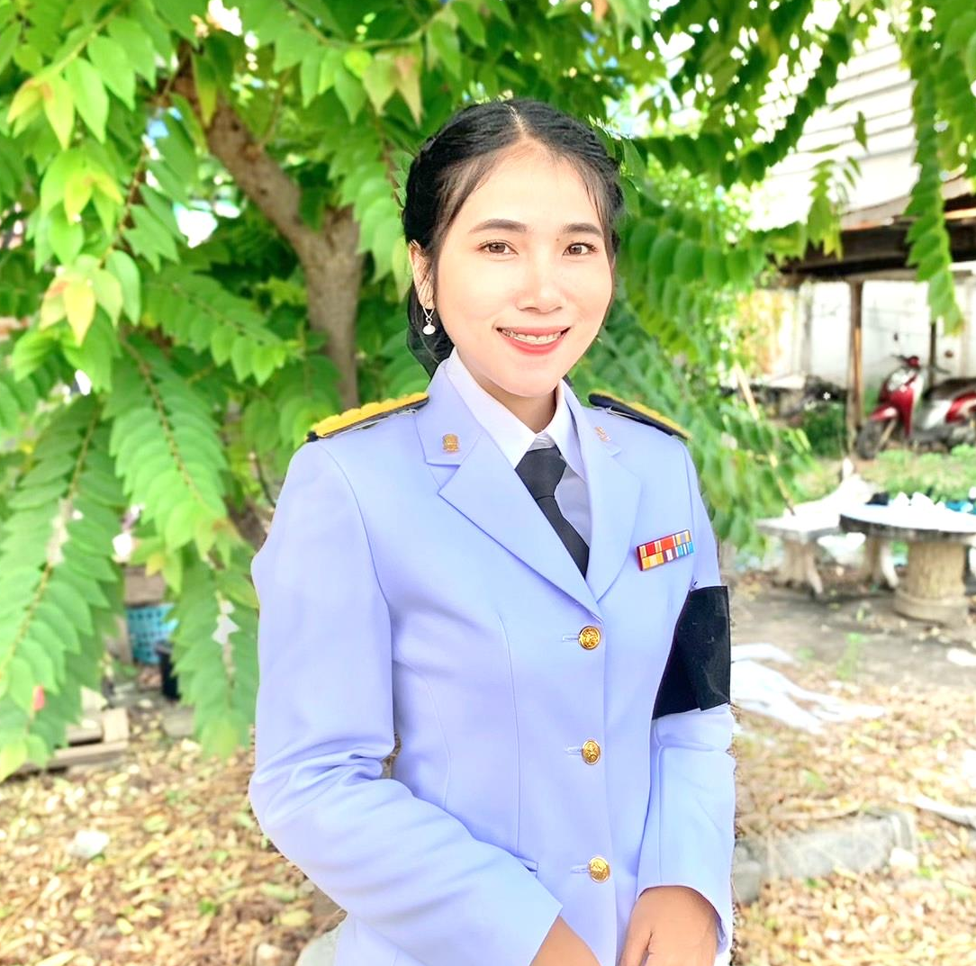
อ
เอกสารประกอบคำร้องขอย้าย
ข้าราชการครูและบุคลากรทางการศึกษา
ตำแหน่งครู
นางสาวอุไรวรรณ คงหมื่นรักษ์
ตำแหน่งครู วิชาเอกการศึกษาปฐมวัย
โรงเรียนอนุบาลขาณุวรลักษบุรี
สำนักงานเขตพื้นที่การศึกษาประถมศึกษากำแพงเพชร เขต ๒
ใช้ประกอบการพิจารณาของคณะกรรมการศึกษาธิการ จังหวัด สุโขทัย

